Slide 1

Fashion
Fashion and so much more
Đề tài: Xây dựng và thiết kế website fashion e-commerce
Giảng viên hướng dẫn:
Pro Dev .Nguyễn Thành Luân
Tác giả: Đào Xuân Vinh

Slide 2

Fashion E-commerce
Phụ Lục
Tổng quan về đề tài
Công nghệ nghiên cứu
Nội dung nghiên cứu
Tổng kết
Tài liệu tham khảo

Slide 3

Fashion E-commerce
PAGE 01
1. Tổng quan về đề tài
Lịch sử phát triển
Con người đã biết mặc quần áo từ khoảng 100.000 đến 500.000 năm trước. ^{[1]}
Sự phát triển về ngành may dệt là minh chứng rõ nét nhất cho sự phát triển của ngành thời trang.
Vậy E-commerce ra đời như nào và nhằm mục đích gì?

Slide 4
Fashion E-commerce
PAGE 02
1. Tổng quan về đề tài
Lịch sử phát triển
E-commerce hay còn được gọi là thương mại điện tử là sự mua bán sản phẩm hay dịch vụ trên các hệ thống điện tử như Internet và các mạng máy tính.^{[2][3]}
Mục đích E-commerce ra đời ban đầu nhằm đáp ứng nhu cầu mua sắm cho những người không có nhiều thời gian.

Slide 5
Fashion E-commerce
PAGE 03
1. Tổng quan về đề tài
Lý do chọn đề tài
Dựa trên sự phát triển nhanh chóng về các trang web thương mại.
Tiềm năng phát triển.
Đáp ứng nhu cầu của khách hàng.
Không cần tốn chi phí về việc mở gian hàng, có
cơ hội tiếp cận khách hàng một cách dễ dàng.

Slide 6
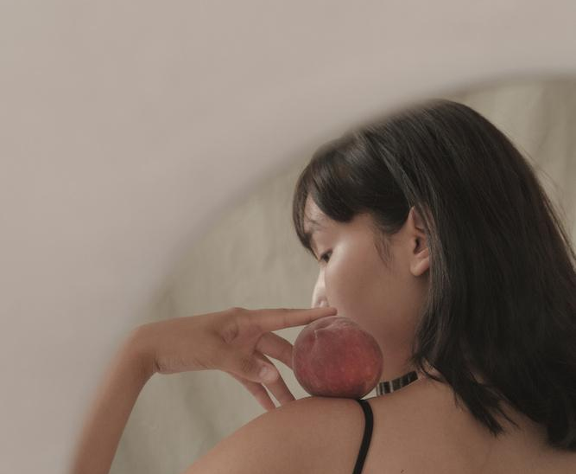


Fashion E-commerce
PAGE 04
1. Tổng quan về đề tài
Mục tiêu đạt được
Xây dựng trang web bán hàng thân thiện với người dùng.
Đáp ứng nhu cầu mua sắm của khách hàng.
Biết cách tổ chức của 1 trang web, nắm rõ hơn kiến thức về PHP/Lavarel.

Slide 7



Fashion E-commerce
PAGE 05
2. Công nghệ sử dụng
Tìm hiểu về PHP
PHP viết tắt là “Hypertext Preprocessor”
PHP là một ngôn ngữ lập trình được kết nối chặt chẽ với máy chủ, là một công nghệ phía máy chủ (Server-platform).

Slide 8

Fashion E-commere
PAGE 06
2. Công nghệ sử dụng
Tìm hiểu về Framework Lavarel
Là 1 Framework với mã nguồn mở ra đời vào tháng 6/2011 với người sáng lập là Taylor Otwell.
Dựa trên mô hình MVC.
Hiện phiên bản Lavarel là bản 10.0.
Tính năng nổi trội của Lavarel:
Đơn giản
Ngắn gọn
Trình bày đơn giản

Slide 9
Fashion E-commerce
PAGE 07
3. Nội dung nghiên cứu
Yêu cầu nghiệp vụ
Về phía Admin:
Thực hiện các tác vụ cơ bản về CRUD sản phẩm, brand, …
Xác thực các đơn đặt hàng của User
Xóa bình luận User nếu vi phạm

Slide 10

Fashion E-commerce
PAGE 08
3. Nội dung nghiên cứu
Yêu cầu nghiệp vụ
Về phía User:
Xem sản phẩm, đánh giá sản phẩm.
Thêm sản phẩm vào giỏ hàng
Thêm vào danh sách yêu thích
Thanh toán sản phẩm
Tìm kiếm sản phẩm
Chat với quản trị viên

Slide 11
Fashion E-commerce
PAGE 09
3. Nội dung nghiên cứu
Yêu cầu phi chức năng
Về giao diện:
Website dễ nhìn
Font chữ dễ nhìn không bị lỗi
Về tính bảo mật:
An toàn bảo mật dữ liệu
Về tính tương thích:
Tương thích với hầu hết mọi trình duyệt phổ biến.

Slide 12
Fashion E-commerce
PAGE 10
4. Tổng kết
Kết quả đạt được:
Xây dựng thành công website Fashion E-commerce
Làm quen với Framework Lavarel
Hạn chế:
Vẫn chưa hoàn thành hết các chức năng và còn nhiều chỗ xử lý chưa clean.
Vẫn còn một số chỗ bị lặp code
Responsive chưa được ổn
Hướng phát triển
Hoàn thiện và khắc phục các vấn đề tồn đọng ở phẩn hạn chế

Slide 13
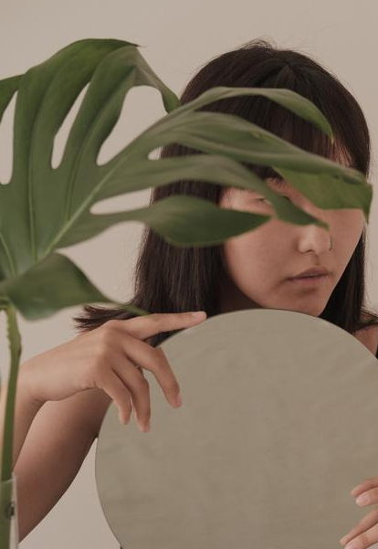
Fashion E-commerce
PAGE 11
V. Tài liệu tham khảo
Bellis, Mary (ngày 1 tháng 2 năm 2016). “The History of Clothing – How Did Specific Items of Clothing Develop?”. The About Group. Truy cập ngày 27 tháng 4 năm 2023.
Rosen, Anita (2000). The E-commerce Question and Answer Book. USA: American Management Association. tr. 5.
Thomas L. Mesenbourg. “Measuring Electronic Business: Definitions, Underlying Concepts, and Measurement Plans” (bằng tiếng Anh). U.S. Census Bureau.
Lịch sử trang phục, Lịch sử trang phục – Wikipedia tiếng Việt, cập nhật lần cuối vào ngày 19 tháng 1 năm 2023.
Thương mại điện tử, Thương mại điện tử – Wikipedia tiếng Việt, cập nhật lần cuối vào ngày 15 tháng 3 năm 2023.

Slide 14
Fashion E-commerce
PAGE 12
.
Thanks for watching!

